Slide 1
Introducción · Trabajo Práctico 1
Bicicletas públicas y clima en Rosario
Analizamos viajes diarios, temperatura, humedad y lluvia para entender sus patrones y comparar pronósticos.
Notes:
Elegimos el uso de bicicletas públicas en Rosario porque anticipar la demanda puede servir para organizar la disponibilidad del servicio. Analizamos viajes y tres variables climáticas con la misma frecuencia diaria. La idea fue describir los patrones, elegir modelos y medir su error, y después ver si el pasado del clima agrega información sobre viajes. Dividimos la exposición en tres secciones. La primera sección abarca los puntos 2 a 5, la segunda los puntos 6 a 9 y la tercera los puntos 10 a 12. La consigna pide tres series y el proyecto trabaja con cuatro, como ampliación del alcance. La fuente exacta de descarga climática no está documentada en los archivos. Fuente: informe TP1 y consigna.

Slide 2
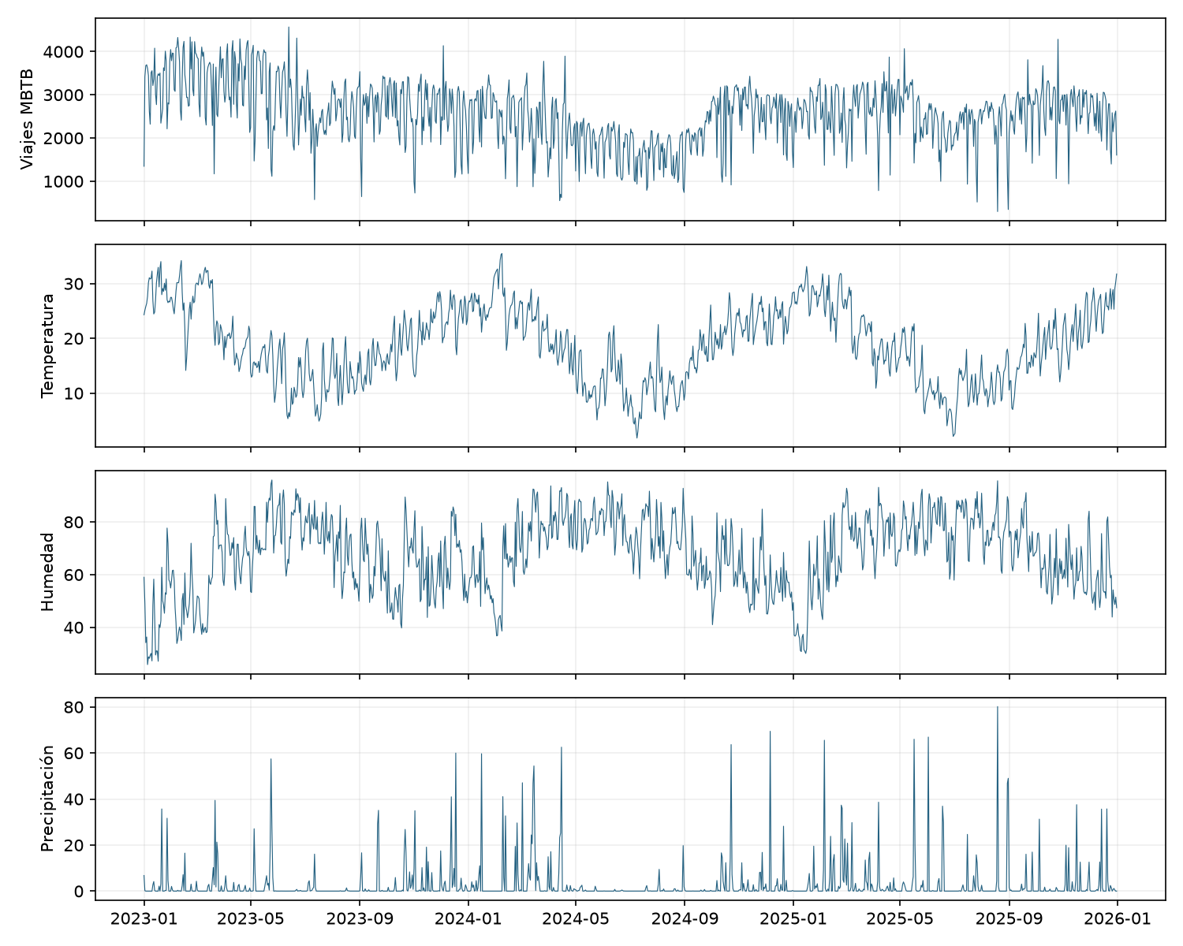
Datos y patrones iniciales
1.096 días: enero de 2023 a diciembre de 2025.
Fechas alineadas, sin duplicados ni faltantes.
Viajes: patrón semanal. Temperatura y humedad: ciclo anual.
Lluvia: muchos ceros y picos aislados.
2
Notes:
Antes de ajustar modelos revisamos fechas duplicadas, días faltantes y valores no finitos. Las cuatro series quedaron alineadas. En los gráficos vemos que tienen comportamientos distintos. Los viajes muestran variación semanal y cambios de nivel. Temperatura y humedad tienen patrones anuales. En lluvia abundan los días sin precipitación y hay episodios intensos. Una serie estacionaria mantiene aproximadamente su media, varianza y estructura de dependencia en el tiempo. En este punto, como pide la consigna, propusimos diferencias solo a partir de la observación: semanal para viajes y anual para temperatura y humedad. En lluvia conservamos niveles. Eran propuestas iniciales que después revisamos con pruebas y validación. Los archivos llegan a diciembre de 2025, aunque la consigna indica una entrega en octubre de ese año. El análisis describe los archivos disponibles. Fuente: punto2 y sección 3 del informe. Figura: elaboración propia, entrega/figuras/series.png.

Slide 3
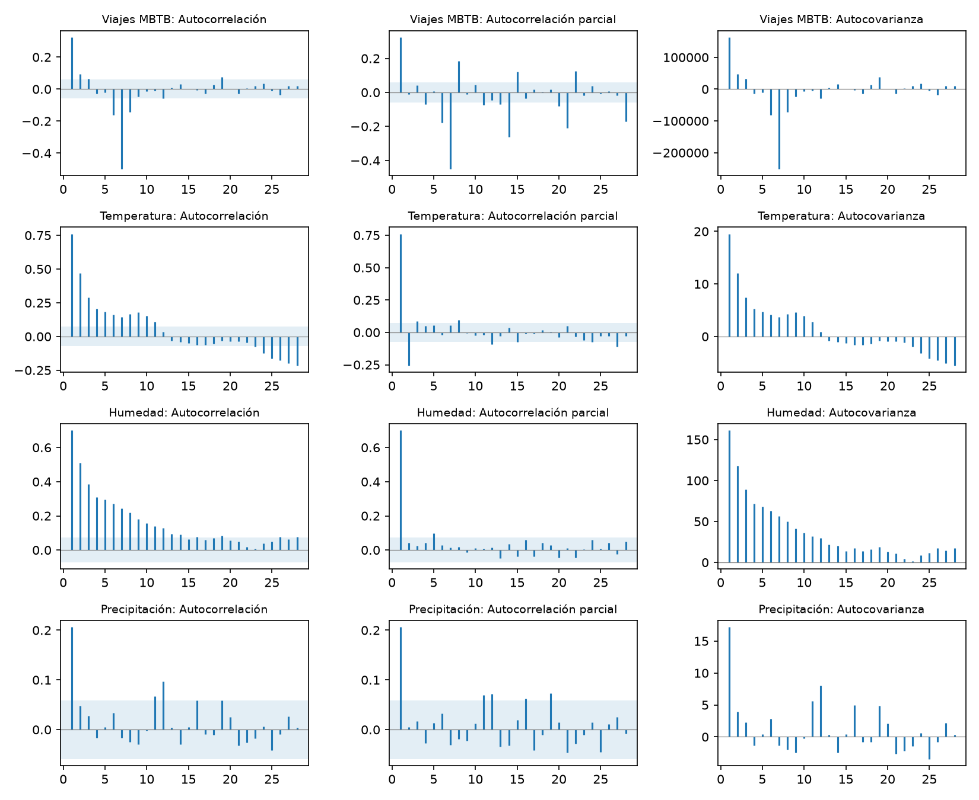
Dependencia con los días anteriores
FAC: relación con valores de días anteriores.
FACP: relación que queda al descontar los rezagos intermedios.
Los gráficos orientaron qué órdenes probar.
La diferencia semanal también puede crear una correlación negativa en el día 7.
3
Notes:
Un rezago es la distancia temporal entre dos observaciones. El rezago 7 compara un día con el mismo día de la semana anterior. La FAC muestra la relación total y la FACP descuenta la que pasa por los rezagos intermedios. En teoría, un AR tiene un corte en la FACP y un MA en la FAC. En una muestra real estos dibujos no son exactos, así que los usamos para orientar candidatos y no para decidir automáticamente un modelo. Además, diferenciar puede generar nuevas correlaciones. Por eso una barra negativa en el rezago 7 no prueba que necesitemos otra diferencia semanal. La consigna no define FAS y FAC como objetos distintos. En el trabajo las interpretamos como autocorrelación simple y agregamos autocovarianza como complemento. Fuente: punto3 y sección 4 del informe. Figura: elaboración propia, entrega/figuras/correlaciones.png.

Slide 4
Pruebas de estacionariedad
Serie | Lectura de ADF, KPSS y PP
Viajes | Resultados mixtos
Temperatura | Compatibles con niveles, según especificación
Humedad | La diferencia anual no queda siempre respaldada
Lluvia | Coinciden a favor de conservar niveles
Combinamos pruebas con hipótesis distintas para revisar la lectura visual.
No aplicamos la misma diferencia a todas las variables.
4
Notes:
ADF y Phillips-Perron parten de la hipótesis de raíz unitaria. KPSS parte de estacionariedad. Usarlas juntas permite ver si las conclusiones coinciden. Tomamos el 5% como referencia. En viajes, ADF no rechaza raíz unitaria, PP sí y KPSS rechaza estacionariedad. Esa mezcla aconseja revisar transformaciones y no afirmar que una prueba resolvió todo. Temperatura y humedad son compatibles con niveles bajo ciertas especificaciones, pero incluir tendencia cambia algunas conclusiones. Tener un ciclo anual no significa automáticamente tener una raíz unitaria. La diferencia anual de humedad todavía presenta rechazo en KPSS. En lluvia hay mayor acuerdo para conservar niveles. La decisión final combina estas señales con el desempeño predictivo. Fuente: punto4/resultados_pruebas.csv y sección 4.1 del informe.

Slide 5
Cómo elegimos los SARIMA
Serie | Modelo elegido | MAE validación
Viajes | (0,1,1) × (0,1,1)₇ | 424,57 viajes
Temperatura | AR(1) + diferencia anual | 3,14 °C
Humedad | AR(1) en niveles | 10,39 puntos %
Lluvia | ARMA(1,1) en niveles | 4,55 mm
Probamos varios órdenes y elegimos por el menor MAE en 90 días de validación.
La validación quedó dentro de 2023–2024. Luego reajustamos con ese período completo.
5
Notes:
SARIMA permite modelar dependencia temporal y ciclos repetidos. Probamos 12 candidatos para viajes, ocho para temperatura, ocho para humedad y cuatro para lluvia. Reservamos los últimos 90 días de 2023–2024 para comparar predicciones en fechas comunes. Elegimos el menor MAE y recalculamos los parámetros con todo ese período. p y P indican dependencia de valores anteriores, q y Q de errores anteriores, d y D las diferencias y s la duración del ciclo. Los modelos de humedad y lluvia son casos particulares sin componente estacional. La diferencia anual de temperatura se calculó antes del ajuste y luego reconstruimos la predicción en grados. No comparamos AIC y BIC entre muestras y diferencias distintas. También revisamos coeficientes: en viajes el MA estacional quedó cerca de menos uno, con incertidumbre elevada. La validación favoreció ese candidato, pero no elimina su problema de estimación. Fuente: punto5 y sección 5 del informe. Para cerrar esta sección: los gráficos y las pruebas orientaron los candidatos, y la validación definió la elección. La siguiente sección continúa con la evaluación en datos posteriores.

Slide 6
Entrenamiento y evaluación posterior
Serie | MAE entrenamiento | MAE 2025
Viajes | 364,76 viajes | 512,52 viajes
Temperatura | 2,66 °C | 3,96 °C
Humedad | 6,10 puntos % | 11,47 puntos %
Lluvia | 3,87 mm | 4,77 mm
2025 quedó reservado para medir error después de elegir los modelos.
MAE mide el error medio. RMSE da más peso a errores grandes.
Viajes tendió a subestimar la demanda: sesgo de +334,70 viajes.
6
Notes:
Dividimos por tiempo porque queremos evaluar predicciones sobre datos posteriores. No mezclamos días al azar. El MAE es el promedio del error absoluto y se interpreta en la unidad de la variable. El RMSE penaliza más los errores grandes. No usamos MAPE porque lluvia contiene ceros. En entrenamiento predijimos un paso usando valores reales anteriores. En testing pronosticamos todo 2025 desde diciembre de 2024, sin actualizar con los datos reales del año. Por eso la brecha entre ambos errores no demuestra por sí sola sobreajuste: cambia también el horizonte y la información disponible. En viajes, el sesgo positivo significa que el valor real superó en promedio al predicho. La exploración inicial había usado todo el período, así que el diseño no es una evaluación completamente independiente del conocimiento previo de 2025. Fuente: punto6/metricas_training_testing.csv y sección 5.1 del informe.

Slide 7
Comparación con otros modelos
Serie | Menor MAE observado en 2025 | MAE | SARIMA
Viajes | Media | 417,46 | 512,52
Temperatura | SARIMA seleccionado | 3,96 | 3,96
Humedad | Ingenuo estacional | 11,01 | 11,47
Lluvia | Ingenuo estacional | 3,58 | 4,77
Comparamos con referencias simples, ARIMA y suavizado exponencial.
Todos predijeron las mismas fechas desde el mismo origen.
El modelo más elaborado no siempre tuvo menor error.
7
Notes:
Una referencia simple nos dice si el modelo más complejo aporta algo. Usamos media, ingenuos, ARIMA y suavizado exponencial. Un ingenuo estacional repite un valor de un ciclo anterior. En viajes, la media tuvo un MAE menor que el SARIMA. En temperatura, SARIMA fue el mejor del conjunto de este punto. Humedad y lluvia favorecieron al ingenuo estacional. Estos resultados no implican que la media sea siempre la mejor opción: corresponden a esta muestra y a predecir desde un único origen. La comparación de 2025 es descriptiva, no la reutilizamos para seleccionar retrospectivamente un ganador definitivo. Los errores de una fila se pueden comparar entre modelos, pero no entre variables con unidades diferentes. Fuente: punto7/comparacion_modelos.csv y sección 6 del informe.

Slide 8
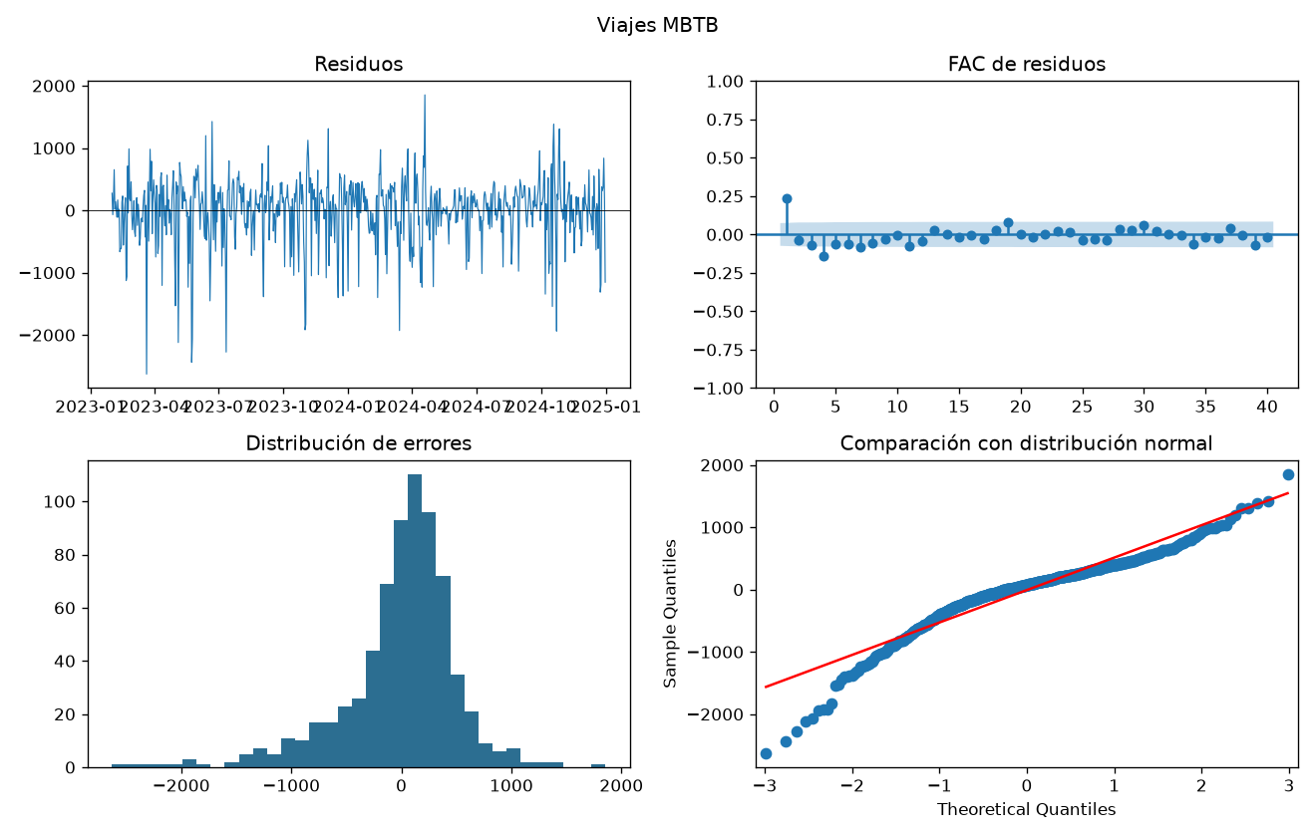
Qué quedó en los residuos
Ljung–Box detectó dependencia restante en viajes y temperatura.
Humedad también mostró autocorrelación en algunos rezagos.
Lluvia no rechazó en los rezagos probados, pero sus errores fueron muy asimétricos.
En viajes, una raíz quedó cerca del límite de invertibilidad.
8
Notes:
Un residuo es la diferencia entre el valor observado y el que representa el modelo. Si todavía tiene un patrón temporal, el modelo dejó información sin explicar. Miramos gráficos, FAC de residuos y Ljung-Box a 7, 14 y 28 días. Viajes y temperatura rechazaron ausencia de autocorrelación en los tres casos, humedad en 7 y 28, y lluvia no rechazó en esas ventanas. También usamos Jarque-Bera y ARCH para revisar normalidad y cambios en la dispersión. Viajes y humedad mostraron variación del tamaño del error. En lluvia, los extremos y los ceros complican una distribución normal. La raíz de viajes cerca de uno vuelve poco firme la lectura de algunos parámetros. Por eso presentamos los modelos como referencias que necesitan revisión. Fuente: punto8 y sección 7 del informe. Figura: elaboración propia, punto8/diagnostico_0.png.

Slide 9
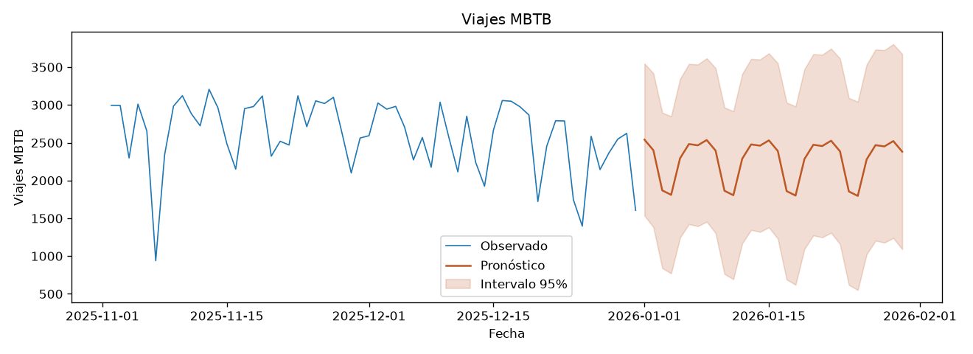
Pronóstico para los siguientes 30 días
Reajustamos los órdenes elegidos con 2023–2025 y pronosticamos del 1 al 30 de enero de 2026.
Viajes: promedio previsto de 2.272 por día. Las bandas muestran incertidumbre aproximada.
9
Notes:
Elegimos 30 días como una ventana acotada que incluye varias semanas y permite observar el patrón de viajes. Mantuvimos los órdenes del punto 5 y actualizamos sus parámetros con todos los datos. Las fechas son enero de 2026 porque el último dato es diciembre de 2025, no porque sea un pronóstico vigente a la fecha de esta exposición. Hicimos lo mismo para las cuatro series. Sus promedios previstos fueron 2.271,66 viajes, 28,69 grados, 64,38% de humedad y 2,94 mm de lluvia. No contamos con observaciones de 2026 para evaluar estos pronósticos. Las bandas del 95% son aproximaciones condicionadas al modelo y no cubren toda la incertidumbre de selección. Los límites negativos de lluvia o fuera de 0–100% en humedad muestran limitaciones del modelo lineal. No los recortamos para ocultarlas. Fuente: punto9/pronostico_30_dias.csv y sección 8 del informe. Figura: elaboración propia, punto9/pronostico_0.png. Hasta acá vimos el desempeño de los modelos por separado. La siguiente sección presenta el VAR para estudiar las cuatro variables juntas.

Slide 10
El modelo conjunto VAR
Serie | MAE SARIMA | MAE VAR
Viajes | 512,52 | 1.441,18
Temperatura | 3,96 | 2,76
Humedad | 11,47 | 9,44
Lluvia | 4,77 | 5,27
Retiramos calendario y tendencia. Diferenciamos viajes y estandarizamos las variables.
BIC eligió dos rezagos entre 1 y 21. El VAR(2) fue estable.
Mejoró temperatura y humedad, pero empeoró viajes y lluvia.
10
Notes:
En un VAR cada variable utiliza su pasado y el de las otras. Lo elegimos para estudiar la relación conjunta solicitada por la consigna. Primero retiramos tendencia, un ciclo anual con dos pares de senos y cosenos e indicadores de día de semana, estimados con entrenamiento. Viajes todavía no pasaba KPSS, por eso diferenciamos sus residuos de calendario. En clima conservamos esos residuos en niveles. Dividimos por el desvío de cada serie para trabajar en escalas comparables. BIC eligió dos rezagos con una ventana común. Verificamos estabilidad, pero la prueba conjunta de residuos rechazó ausencia de autocorrelación, con p cercano a 0,00009. Para volver al nivel de viajes hay que acumular diferencias, lo que puede amplificar errores a horizontes largos. Tampoco usamos clima real de 2025 para predecir viajes. Fuente: punto10 y sección 9 del informe.

Slide 11
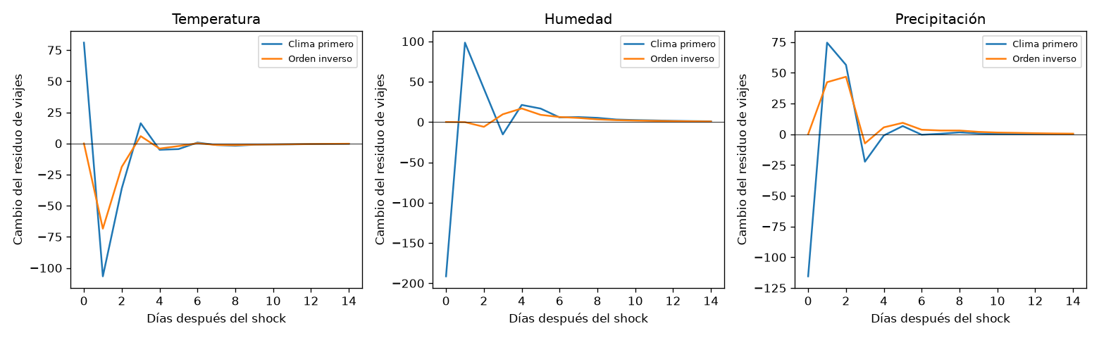
Respuestas a shocks
Observamos cómo responde viajes a una innovación climática dentro del VAR.
El orden de Cholesky cambia la respuesta contemporánea. Comparamos dos órdenes.
11
Notes:
La función impulso-respuesta muestra cómo evoluciona el sistema cuando aparece una innovación inesperada. Usamos shocks de un desvío estándar. El orden principal fue temperatura, humedad, lluvia y viajes. Poner viajes al final permite, bajo esa identificación, que responda al clima en el mismo día. Cambiar el orden cambia cómo se separan los shocks, por eso hicimos una comparación de sensibilidad. En viajes la respuesta modelada es el cambio diario del residuo de calendario. Para interpretar nivel hay que acumularla. En el orden principal, la mayor respuesta acumulada absoluta dentro de 14 días fue aproximadamente +81 viajes para temperatura, −191 para humedad y −116 para lluvia. Son descripciones del modelo y no efectos causales comprobados. Un shock de temperatura tampoco equivale directamente a subir un grado. Las bandas no incorporan toda la incertidumbre de calendario y diagnóstico. Fuente: punto11 y sección 10 del informe. Figura: elaboración propia, punto11/sensibilidad_orden.png.

Slide 12
Información predictiva del clima
Origen hacia viajes | p-valor F ajustado | Lectura al 5%
Temperatura | 0,000011 | Aporta información
Humedad | 0,733 | No detectamos aporte
Lluvia | 0,070 | No detectamos aporte
Clima conjunto | 0,000000060 | Aporta información
Aplicamos pruebas F y Wald con ajuste de Holm por comparaciones múltiples.
Granger evalúa si el pasado de una variable agrega información predictiva.
Los problemas residuales del VAR hacen que la lectura sea exploratoria.
12
Notes:
La pregunta de Granger es si los rezagos de una variable ayudan a predecir otra, después de incluir el resto de la información del VAR. No demuestra una causa física. Aplicamos F y Wald y corregimos las 12 direcciones más la prueba conjunta con Holm. Ambas contrastan la misma hipótesis, así que no son dos evidencias independientes. Para viajes, temperatura y clima conjunto aportaron información al 5%. Humedad y lluvia por separado no superaron ese umbral. Eso no prueba que no tengan relación: solo que no detectamos aporte de sus rezagos en esta especificación. El destino es el cambio del residuo de viajes, no el nivel original. Las pruebas instantáneas detectaron relación contemporánea sin establecer dirección causal. Como el VAR conserva autocorrelación, leemos estos resultados con cautela. Fuente: punto11/granger.csv, punto11/instantanea.csv y sección 10.2 del informe.

Slide 13
Otra forma de representar el ciclo anual
Serie | MAE validación: previo / alternativa | Decisión
Viajes | 424,57 / 1.596,68 | Mantener previo
Temperatura | 3,14 / 2,51 | Ciclo anual + AR(1)
Humedad | 10,39 / 6,77 | Ciclo anual + AR(1)
Lluvia | 4,55 / sin cambio | Mantener previo
Probamos un ciclo anual suave con senos y cosenos, más errores temporales.
La validación favoreció esa alternativa para temperatura y humedad.
En 2025 sus MAE fueron 2,65 °C y 8,75 puntos de humedad.
13
Notes:
La diferencia anual compara con el mismo día del año anterior. Un ciclo con senos y cosenos representa una evolución anual suave. Son dos supuestos distintos. Probamos dos pares de funciones anuales. En temperatura y humedad agregamos errores AR(1). En viajes sumamos tendencia y errores SARIMA semanales, pero la alternativa rindió mucho peor. Elegimos con validación y después describimos el desempeño en 2025. Los modelos con funciones de fecha son técnicamente regresiones de calendario con errores temporales, también llamados SARIMAX. No necesitan clima futuro observado. La consigna pide comparar con un trabajo anterior, pero ese material no estaba en las carpetas: usamos como referencia el punto 5 de este mismo proyecto. La misma validación se reutilizó, lo que puede favorecer adaptación a esos 90 días. Los modelos nuevos necesitan su propio diagnóstico. El pronóstico del punto 9 conserva los modelos originales. Fuente: punto12 y sección 11 del informe. Como cierre, las series necesitaron decisiones distintas y los modelos simples fueron referencias útiles. El VAR no mejoró viajes en esta evaluación. Para continuar, probaríamos varios cortes temporales y agregaríamos feriados y disponibilidad de bicicletas.

